Slide 1
РОССИЙСКОЕ ЛГБТ-ДВИЖЕНИЕ В МЕДИА: СЛУЧАЙ САНКТ-ПЕТЕРБУРГСКИХ ЛГБТ-ПРАЙДОВ
Семыкина Ксения
бакалавр, СПбГУ

Slide 2
Особенности движения
- декриминализация повестки дня в 1993 г
- катализатор развития – дискуссия о запрете пропаганды «нетрадиционных сексуальных отношений»

Slide 3
Гипотеза 1.
СМИ представляют ЛГБТ-прайды как мероприятия, направленные на конфронтацию с обществом, с представителями государства.
Гипотеза 2.
В освещении ЛГБТ-прайдов значительное место занимают сообщения об арестах, а судах над активистами, что соответствует логике криминальной хроники.
Гипотеза 3.
При оценке ЛГБТ-прайдов часто привлекаются религиозные аргументы, комментарии дают деятели религиозной сферы.

Slide 4
Фрейм (Entman, 1993)
1) определение проблемы,
2) констатация причин,
3) установление моральных оценок,
4) предложение мер для влияния на проблему
Элементы новостного текста (van Dijk, 1988)
- акторы
- действия акторов
- характеристики акторов
- цитаты, комментарии

Slide 5
Ключевые слова: «гей-прайд», «гей-парад», «ЛГБТ-прайд», «ЛГБТ-парад»
Издания:
Росбалт Петербург
Фонтанка.ру
Метро Санкт-Петербург
Балтийское информационное агентство в Санкт-Петербурге
Мой район
TheVillage
Город 812 (нет сообщений)
Аргументы и Факты Санкт-Петербург
Эхо Москвы в Санкт-Петербурге (сообщения с 2010.12.09)
Санкт-Петербургские Ведомости (нет сообщений)
Санкт-Петербург.ру

Slide 7
Событие
- гей-парад
- митинг
- акция протеста
- правозащитное мероприятие
- сборище агрессивных извращенцев
- гей-шабаш
- массовое развратное действо

Slide 8
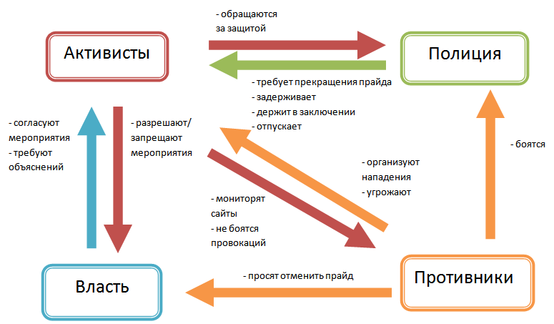

Slide 9
Гипотеза 1.
СМИ представляют ЛГБТ-прайды как мероприятия, направленные на конфронтацию с обществом, с представителями государства.
Не подтверждена
«Формат акции — не пропаганда ценностей ЛГБТ-сообщества, а именно акция несогласия с текущим положением дел в законодательстве.» (Росбалт, 25.06.2011)

Slide 10
Гипотеза 2.
В освещении ЛГБТ-прайдов значительное место занимают сообщения об арестах, а судах над активистами, что соответствует логике криминальной хроники.
Частично подтверждена
«Судья Ленинского районного суда Санкт-Петербурга Малинина Н. Г. постановила <…> признать незаконным решение главы администрации Центрального района Санкт-Петербурга С.В. Штуковой от 22 июня 2010 года об отказе в согласовании пикетирования на Большой Московской улице. Напомним, что 22 июня 2010 года из администрации Центрального района поступил ответ на уведомление о проведении пикета, в котором организаторам предлагалось «выбрать другое место и (или) время проведения своего мероприятия», а взамен не предлагалось никаких площадок для выражения организаторами своего мнения о проблеме соблюдения прав ЛГБТ-людей в России, что является, по мнению организаторов ЛГБТ-пикета, нарушением их прав на свободу собраний.» (Балтинфо, 06.10.2010)

Slide 11
Гипотеза 3.
При оценке ЛГБТ-прайдов часто привлекаются религиозные аргументы, комментарии дают деятели религиозной сферы.
Не подтверждена
Николай Валуев: «Вообще, это большой грех, Содом и Гоморра, и нашей традиционной культуре это претит.» (Росбалт, 07.07.2012)

Slide 12
Спасибо за внимание!

Slide 14
Первый фрейм: конструктивный диалог.
Целью организаторов прайда является привлечение внимания к проблемам ЛГБТ-людей в рамках осуществления своего права на свободу собраний. Активисты подают заявку о проведении прайда, однако администрация не дает разрешения на проведение акции. Активисты выходят на акцию, их задерживает полиция, затем проводятся судебные процессы. Активисты оспаривают отказ в согласовании митинга в судах, некоторые из них выигрывают. В целом, администрация города поступает незаконно, не разрешая такие собрания, а также способствует поддержанию нетерпимости к ЛГБТ-людям в обществе.
Второй фрейм: пропаганда «гомосексуализма»
Активисты занимаются «пропагандой гомосексуализма». Куда смотрит власть, когда дает разрешение на проведение их парадов? Власть сама нарушает закон «о пропаганде». Деятельность активистов вредна для детей. Людей, приходящих на ЛГБТ-прайды, допустимо бить и/или оскорблять.

